Slide 1
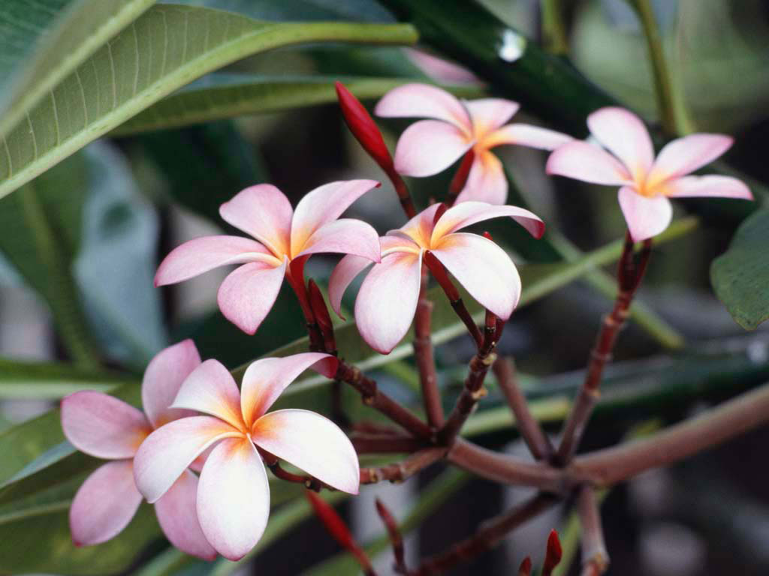
সবাইকে স্বাগতম

Slide 2
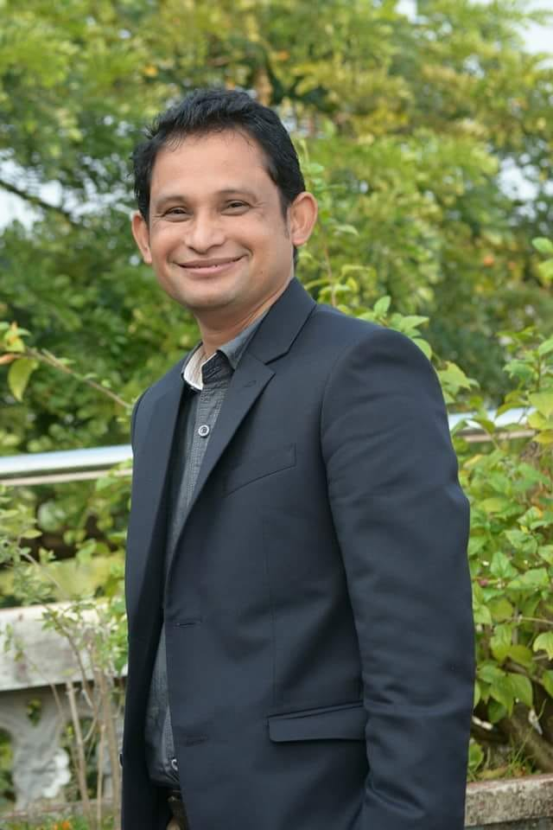
উপস্থাপনায়
নামঃ আশীষ কুমার দাশ।
সহকারি শিক্ষক
ঢেউপাশা সরকারি প্রাথমিকবিদ্যালয়
মৌলভীবাজার, সদর।
01719741522

Slide 3
পাঠ পরিচিতি
শ্রেণী ৪র্থ
বিষয়ঃ বাংলা
অধ্যায়ঃ ১ম
পাঠ শিরোনামঃ বাংলাদেশের প্রকৃতি

Slide 4
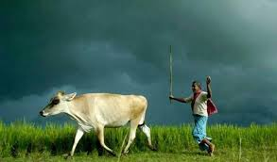
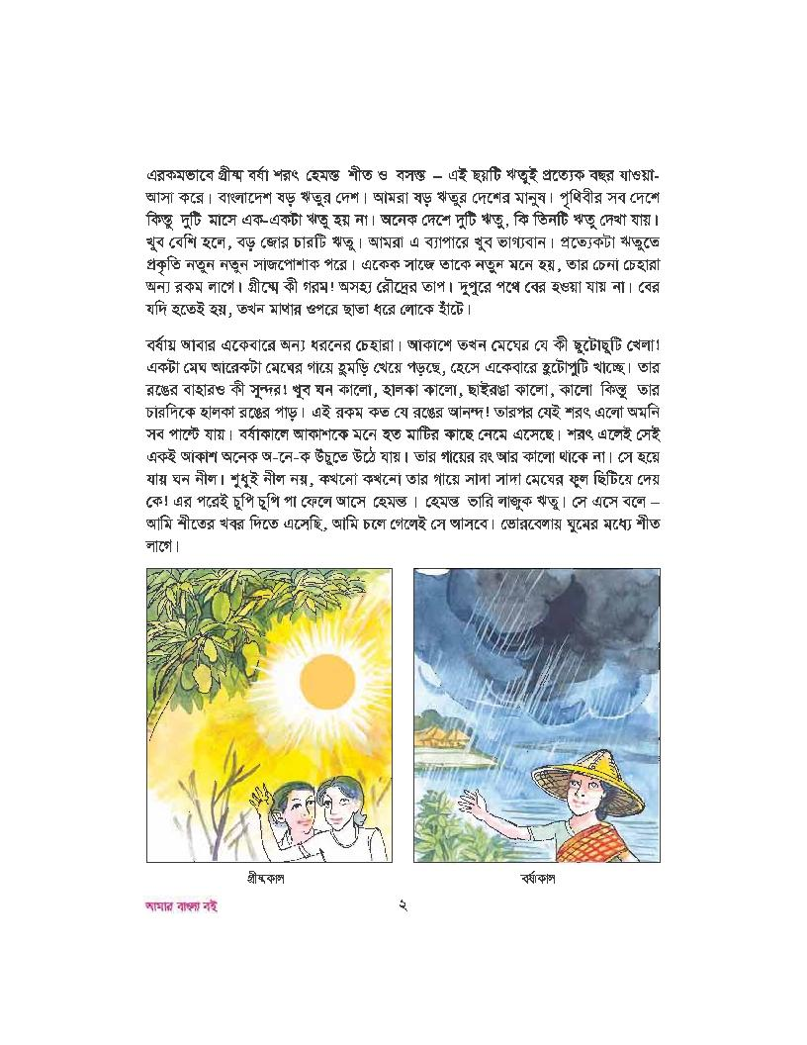
এসো আমরা কিছু ছবি দেখিঃ
আমাদের আজকের পাঠ কী হতে পারে? একটু চিন্তা করে বল।
ছবিতে কী দেখতে পাচ্ছ?

Slide 5
আমাদের আজকের পাঠ
বাংলাদেশের প্রকৃতি
সময়ঃ ৪০ মিনিট
পাঠ্যাংশঃ প্রথমে গ্রীষ্মের কথাই...............কেয়া ও আরও নানা ফুল।

Slide 6
শিখনফল
পাঠ শেষে শিক্ষার্থীরা…
1. প্রমিত উচ্চারণে পাঠ্যাংশ পড়তে পারবে।
2. গ্রীষ্মকাল ও বর্ষাকালের প্রাকৃতিক বৈচিত্র বর্ণনা করতে পারবে।

Slide 7
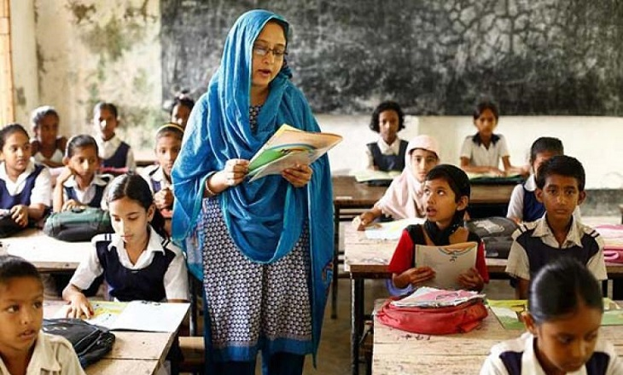
শিক্ষকের আদর্শ পাঠ

Slide 8
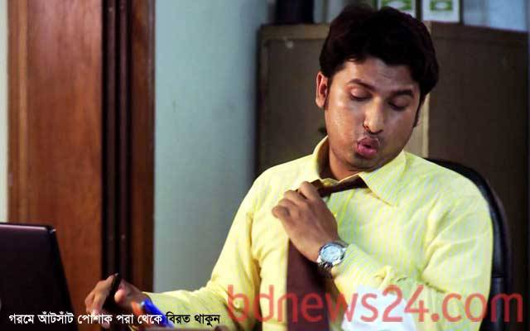
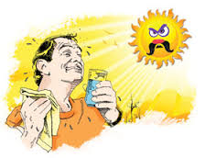
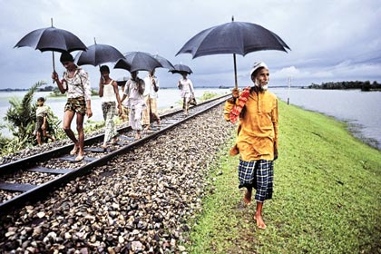
ছবিগুলো মনযোগ দিয়ে দেখ।
প্রচণ্ড গরম!
রৌদ্রের অসহ্য তাপ।
মাথার উপর ছাতা ধরে লোকে হাঁটে।
গ্রীষ্মকালের প্রকৃতির রূপ।

Slide 9
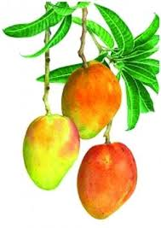
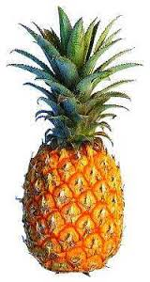
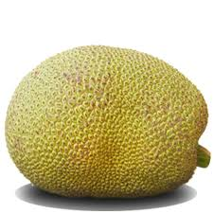
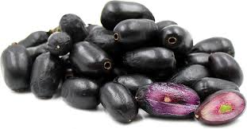
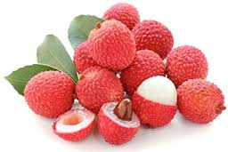
ছবিগুলো মনযোগ দিয়ে দেখ।
ছবিতে কী কী দেখতে পাচ্ছ?
আম
আনারস
জাম
কাঁঠাল
এ ফলগুলো বছরের কোন সময়ে ফলে বা বাজারে কিনতে পাওয়া যায়?
এই মধুর ফলগুলো গ্রীষ্মকালে পাওয়া যায় বলে গ্রীষ্মের একটি সুন্দর নাম আছে। তোমরা কি নামটি বলতে পারবে?
গ্রীষ্মকে মধুমাস বলা হয়।
গ্রীষ্মকালে পাওয়া যায়।
লিচু

Slide 10
একক কাজ
নিচের প্রশ্নগুলোর উত্তর বল।
ক. মধুমাস কাকে বলে?
খ. গ্রীষ্মকালের ৩টি ফলের নাম বল?

Slide 11
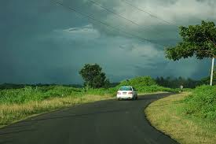
গ্রীষ্মের পর আসে বর্ষা। বর্ষায় আবার একেবারে অন্য চেহারা। আকাশ তখন কালো ঘন মেঘে ছেয়ে যায়।

Slide 12
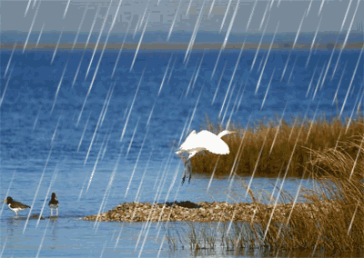
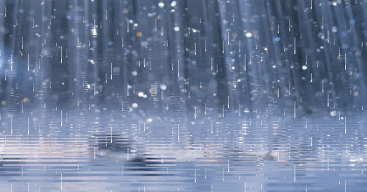
মনযোগ দিয়ে দেখ
বৃষ্টি পড়ছে তো পড়ছেই। কখনো বড় বড় ফোঁটায়, তবে ধীরে ধীরে। কখনো হুড়মুড় করে। কখনো পড়ছে ঝিরঝির করে, খুব হালকা।
একে বলা হয় ইলশেগুঁড়ি।
তোমরা কি নামটা বলতে পারবে?
এ ধরনের বৃষ্টির একটা নাম আছে।

Slide 13
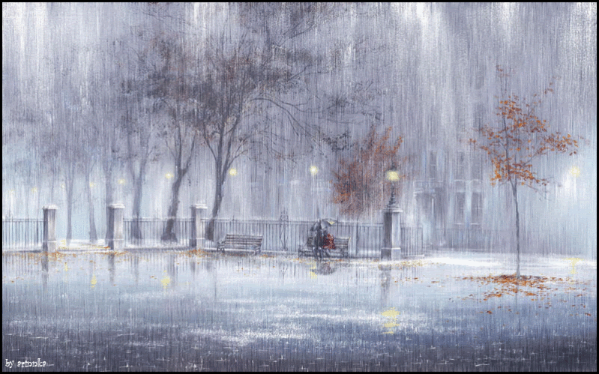
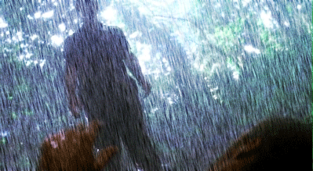
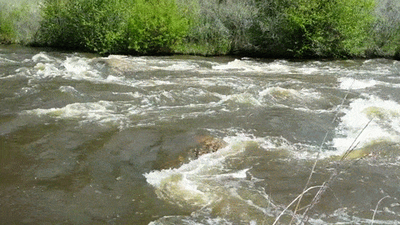
বড় বড় ফোঁটায় প্রচুর বৃষ্টির নাম মুষলধারে বৃষ্টি ।
কখনো আবার পড়ে ঝমঝম বৃষ্টি ।
নদীতে তখন ঢল নামে।

Slide 14
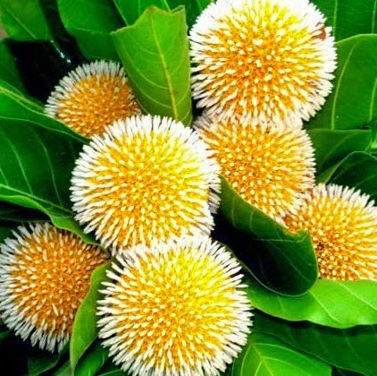
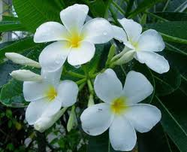
মনযোগ দিয়ে দেখ
কদম
কেয়া
ছবিতে কী কী দেখতে পাচ্ছ?
কদম, কেয়া ইত্যাদি বর্ষাকালীন ফুল।

Slide 15
জোড়ায় কাজ
সময়ঃ ৫মিনিট
ডান দিক থেকে ঠিক শব্দ বেছে নিয়ে খালি জায়গায় লেখ।
কদম, কেয়া ও আরও
নদীতে তখন............নামে।
গ্রীষ্মকে বলা হয়..................।
বর্ষায় ফোটে ........................... নানা ফুল।
গ্রীষ্মকালে ...............অসহ্য তাপ।
আকাশ তখন .........................ছেয়ে যায়।
রৌদ্রের
মধুমাস
কালো ঘন মেঘে
ঢল
মিলিয়ে নাও

Slide 16
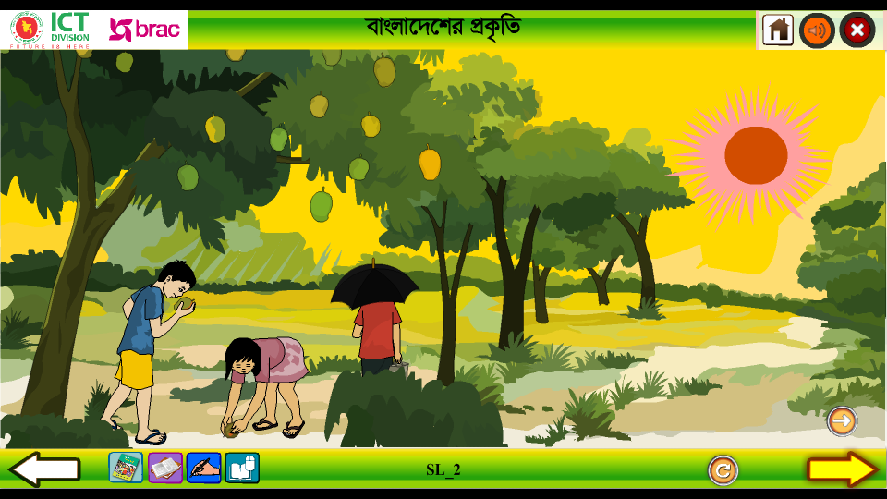
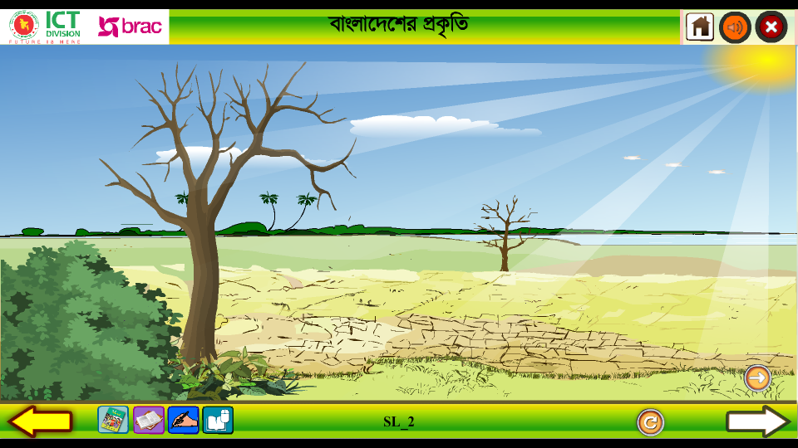
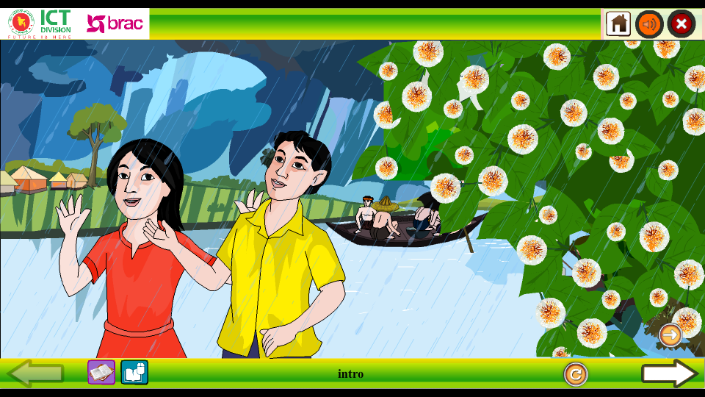
দলে কর
ছবিগুলো দেখে ৩টি বাক্য লেখ।

Slide 17
এসো যুক্তবর্ণগুলো ভেঙ্গে দেখি
ষ্ম
ষ
=
+
গ্রী
ম
ষ্ম
ষ
+
ট
=
মিষ্টি
ষ্ট
ণ
প্রচণ্ড
ড
=
+
ণ্ড
রৌদ্র
দ্র
দ
=
+
(র-ফলা)
ন্তু
ত
=
+
+
কি
ন
(উ-কার)
ন্তু

Slide 18
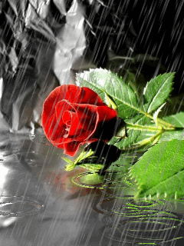
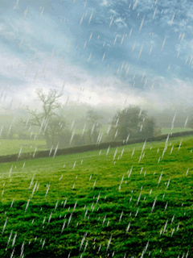


নতুন শব্দ পরিচিতি
ইলশেগুঁড়ি
হালকা ঝিরঝিরে বৃষ্টি।
মুষলধারে
খুব বড় বড় ফোঁটায় যখন বৃষ্টি পড়ে।
অসহ্য
যা সহ্য করা বা সওয়া যায় না।
গ্রীষ্ম
গরমকাল, বাংলা ছয়টি ঋতুর প্রথম ঋতু।
তাপ
উষ্ণতা।

Slide 19
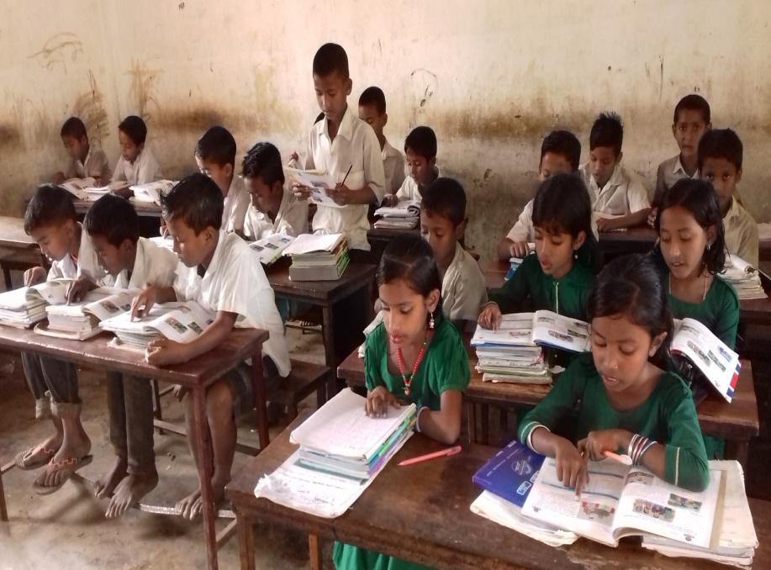
শিক্ষার্থীর সরব পাঠ।

Slide 20
মূল্যায়ন
লিখিত
উত্তর দাওঃ
১. ইলশেগুঁড়ি কাকে বলে?
২. বর্ষায় ফোটে এমন ২টি ফুলের নাম লেখ।
৩. কোন কালকে গরমকাল বলা হয়?
৪. কখন আকাশ কালো ঘন মেঘে ছেয়ে যায়?

Slide 21
কর্ম অনুশীলন
গ্রীষ্মকাল ও বর্ষাকালের মধ্যে কোন ঋতু তোমার বেশি পছন্দ? পছন্দের কারণ কী? কমপক্ষে ৫টি বাক্যে লিখে আনবে।

Slide 22
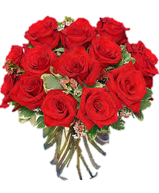
সবাইকে ধন্যবাদ

